Slide 1
A FINIR =>
Screen de chaque code + commentaires
Diapo perspectives ? : deployer sur site webp our usage + simple
Autre fonctionnalités (new id etc) ?

Slide 2





Projet d'enrichissement fonctionnel
avec R Shiny
Solène PETY – Meije MATHE – Bryce LETERRIER - Louis OLLIVIER
Equipe EnF'R
UE 5 - Bioinformatique en sciences omiques 3
Master 2.1 mention Bioinformatique
Parcours BIMS
2021-2023
Université de Rouen-Normandie

Slide 3

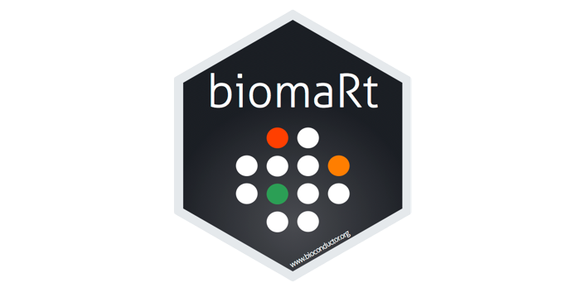
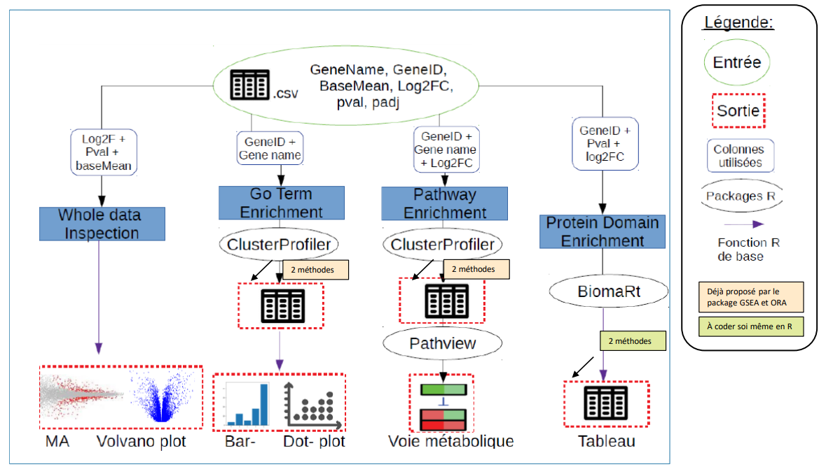


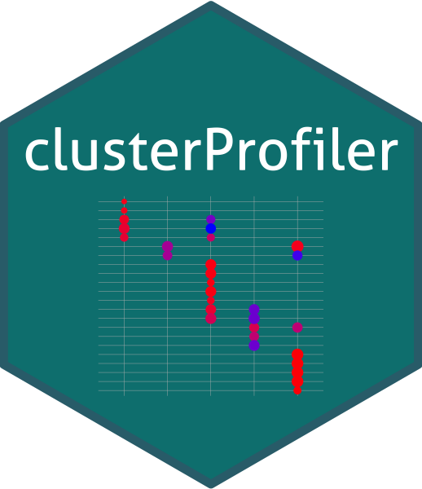

Introduction
Modélisation et organisation du projet
1/9

Slide 4


Introduction
Organisation du livrable
2/9
EnF'R
data
img
www
R
README.md
ui.R
server.R
exemple.csv
exemple_5cols.csv
exemple_colnames.csv
EnF'R_logo.png
logo_shiny.png
tuto_start.ong
loader.gif
stats.R
cluster_profiler.R
INTPUT
OUTPUT
exemple.csv
ui.R
server.R
application
Shiny
https://github.com/meijemathe/projet_enrichissement_fonctionnel.git

Slide 5
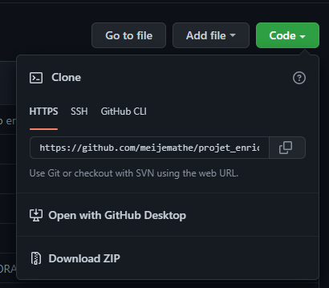
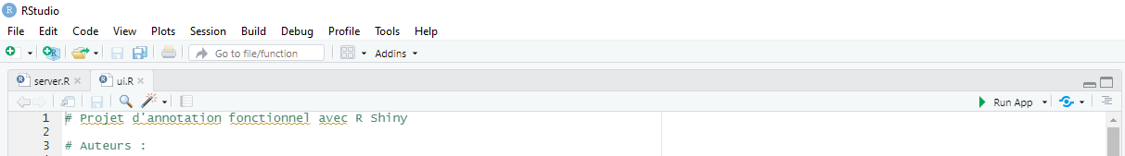


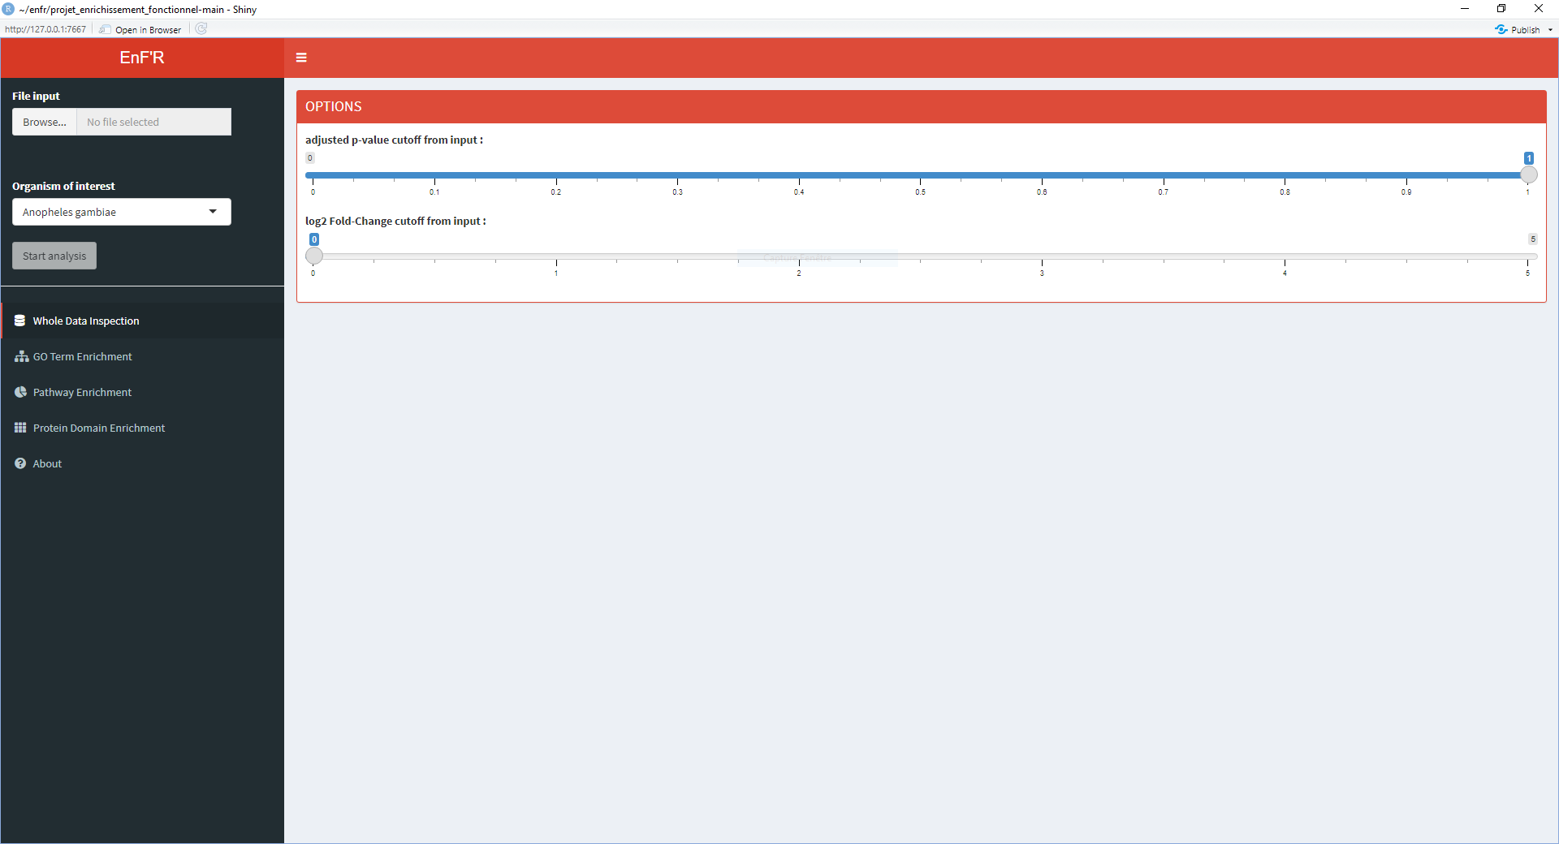
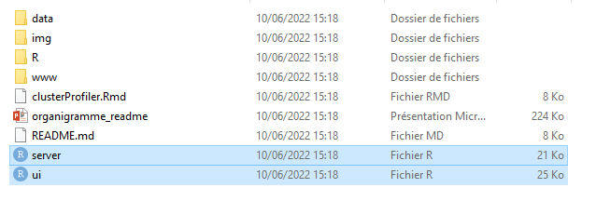

Développement
Démonstration
3/9
Lancement de la démonstration

Slide 6
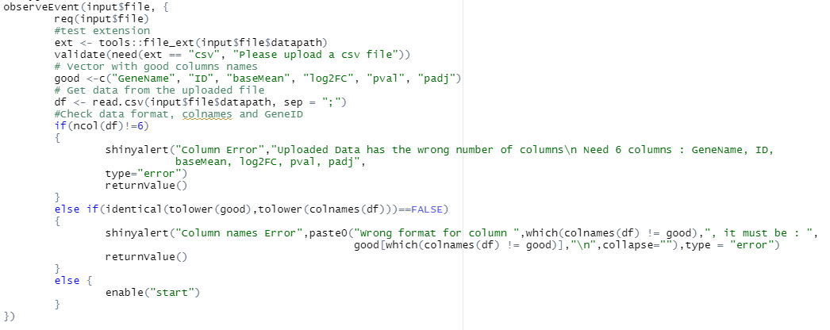
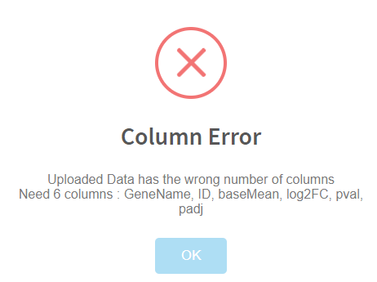
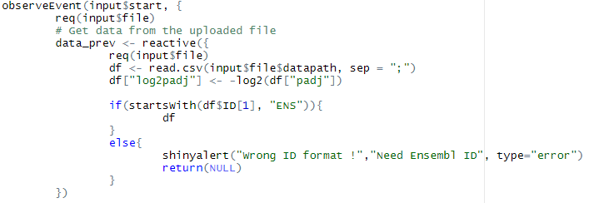
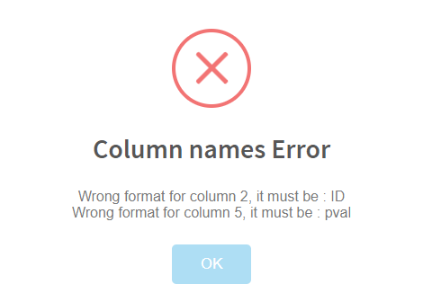
Développement
Code : Whole Data Inspection (onglet 1)
4/9
Vérification du format du fichier
Noms des colonnes
csv
Vérification du format des données
EnsemblID uniquement

Slide 7
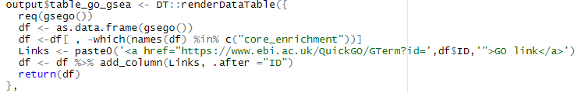
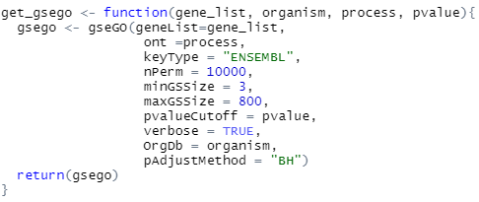
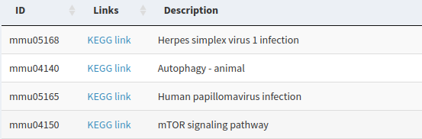
Développement
Code : GO Term Enrichment (onglet 2) & Pathway Enrichment (onglet 3)
5/9
Liens cliquables pour GO
Utilisation d'une fonction codée à la main pour récuperer le tableau
Ajout de la colonne à postériori

Slide 8
Développement
Code : Protein Domain Enrichment (onglet 4)
6/9

Slide 9
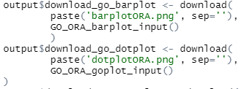
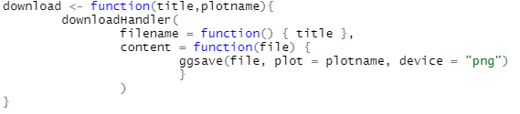
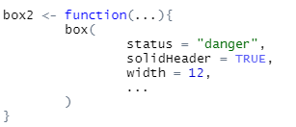
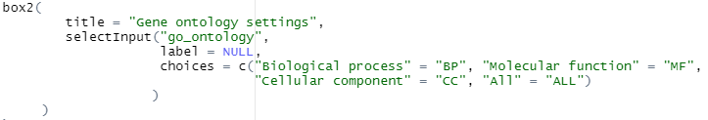

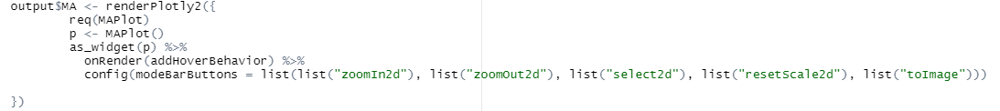
Développement
Codes en vrac
7/9
Création simplifiée de boutons de téléchargement
Création simplifiée de box
Création simplifiée de boutons de plot

Slide 10

Développement
Présentation technique de l'interface
8/9
Démonstration en live

Slide 11



Ouverture
Conclusions et autoréflexions
9/9
Difficultés
Contournements
Conflits merge avec GitHub
Nouvelle version de R sur la fin (avril 2022)
Problème avec la sélection d'organismes
Bonne organisation + merge à la main
Garder l'ancienne version pour l'application
Se limiter aux organismes annotés seulement
Points positifs et négatifs
Travail en équipe qui permet de développer ses compétences en apprenant les uns des autres
Confronter les différentes idées du groupes et trouver la méthode la plus optimale pour chaque partie du projet
Assez de crénaux de travail perso pour pouvoir travailler ensemble
Beaucoup (beaucoup) d’erreurs à gérer car multiples packages
Dépendant de la surcharge des serveurs, de la connexion internet
Manque de cours sur Shiny
Pas de cahier des charges précis (besoin d'attendre des rdv pour des choses à ajouter, …)
Notes:
difficultés et contournements, points positifs/négatifs (complet ou pas, temps d’exécution…)

Slide 12
Merci de votre attention !
Notes:
un exemple pour chaque type de solution de script (API, e-utilities construction d’URL, JSON/XML etc.) avec arguments et paramètres ; structure de données collectées et création du tableau de sortie

